Slide 1

第十章
电 磁 感 应
（变化的磁场
和变化的电场）
N

Slide 2



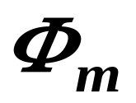
产 生
1831年法拉第
电 流
磁 场
实验
闭合回路
变化
产生
电磁感应
感应电流
美
反映了物质世界对称的

Slide 3

教学基本要求 第十章
一、掌握并能熟练应用法拉第电磁感应定律和楞次定律来计算感应电动势，并判明其方向。
二、理解动生电动势和感生电动势的本质，了解感生电场的概念。
三、了解自感和互感的现象，会计算几何形状简单的导体的自感和互感。
四、了解磁场具有能量和磁能密度的概念， 会计算均匀磁场和对称磁场的能量。
五、了解位移电流和麦克斯韦电场的基本概念以及麦克斯韦方程组（积分形式）的物理意义。

Slide 4
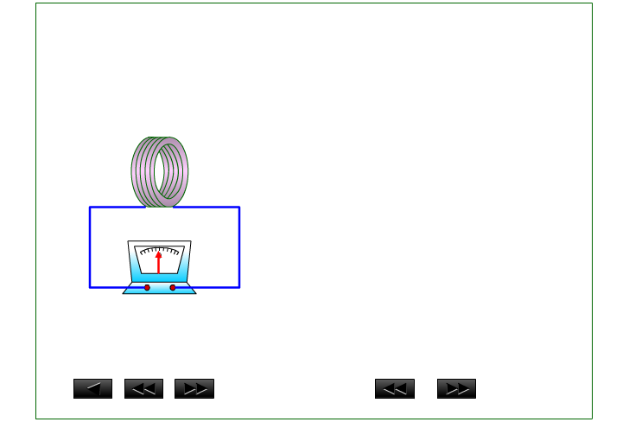
15-1 法 拉 第 电 磁 感 应 定 律
一、电磁感应(electromagnetic induction)现象

Slide 5
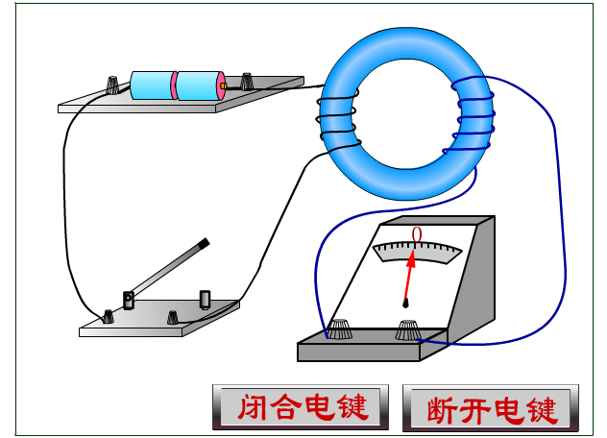
当穿过一个闭合导体回路的磁通量发生变化时，回路中就产生电流，这种现象叫电磁感应现象，所产生的电流叫感应电流。
电磁感应产生的电动势叫感应电动势。

Slide 6
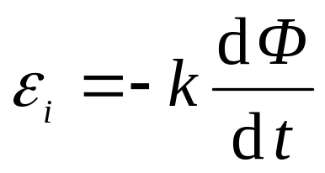
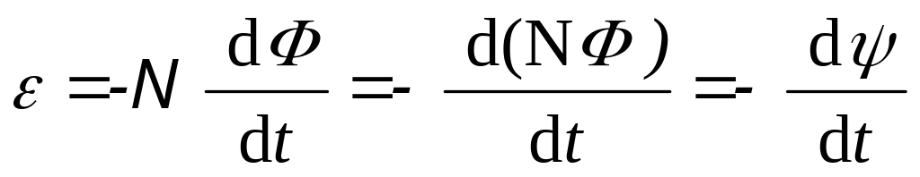

二、法拉第电磁感应定律
当穿过闭合回路所围面积的磁通量发生变化时，回路中都会建立起感应电动势，且此感应电动势正比于磁通量对时间变化率的负值。
在国际单位制中：k = 1
法拉第电磁感应定律
式中负号表示感应电动势方向与磁通量变化的关系。
注： 若回路是 N 匝密绕线圈
磁通链数

Slide 7
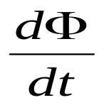
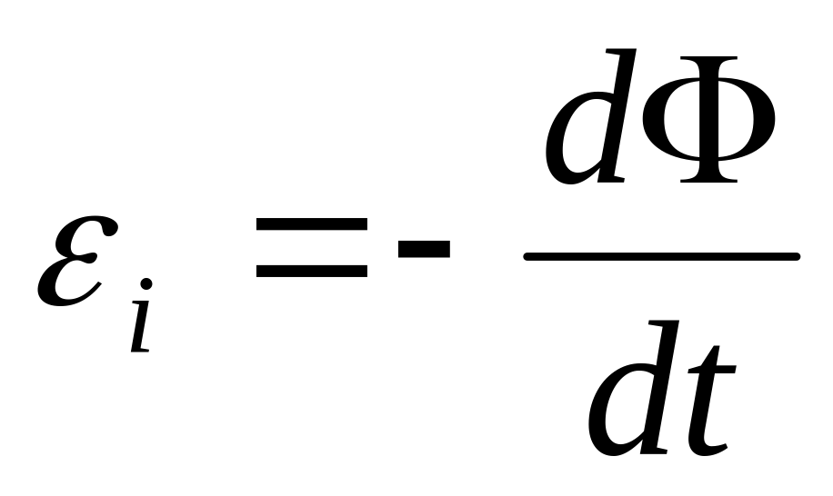
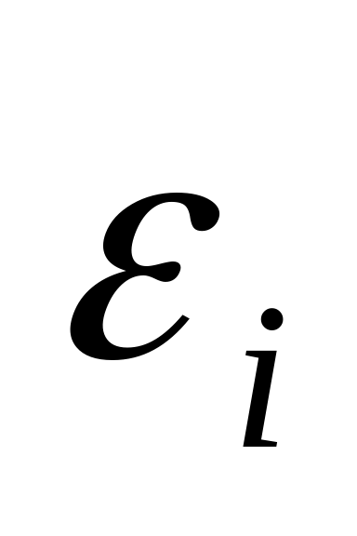

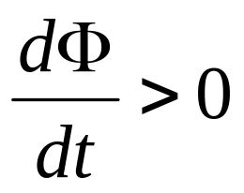


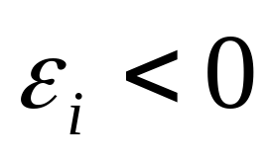
三、感应电动势方向的判断
1.由电磁感应定律判断电动势方向
(1)规定回路绕行方向与磁场方向成右手螺旋关系。
(2) 确定 的正负。
(3)由 ，确定 的正负。
(4) ，其方向与回路绕行方向相同，否则相反。
>0
N
S
感应电动势的方向与绕行方向相反

Slide 8
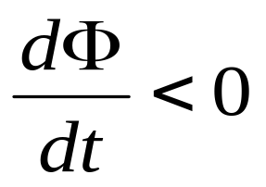
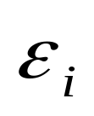
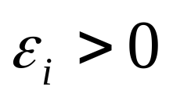

N
S
感应电动势的方向与绕行方向相同
S
N
感应电动势的方向与绕行方向相反
S
N
感应电动势的方向与绕行方向相同

Slide 9



2. 楞次定律：闭合回路中感应电流的磁场总是要反抗引起感应电流的磁通量的变化。
用楞次定律判断感应电流方向
S
S
N
N

Slide 10


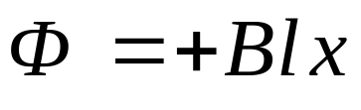
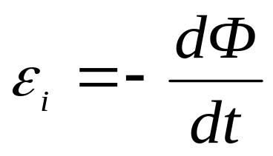
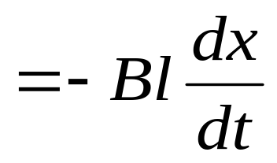
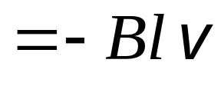
例1 设有长方形回路放置在稳恒磁场中，AB边可以左右滑动，如图磁场方向与回路平面垂直，设导体以速度 v 向右运动，求回路上感应电动势的大小及方向。
解：取ADCB为回路绕向，设AB = l，AD = x，则通过回路的磁通量为
×
C
×
×
×
B
×
×
×
×
×
×
×
×
×
×
×
×
×
×
D
×
×
×
×
A
×
×
负号表示感应电动势的方向沿ABCD方向。
注意：一段导体在磁场中运动时，也可以用右手定则来判断动生电动势的方向。

Slide 11
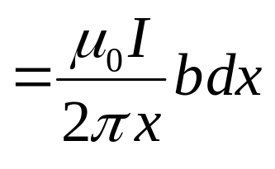





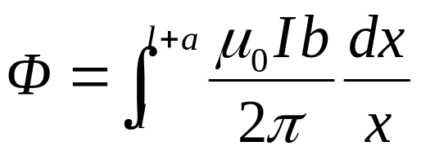
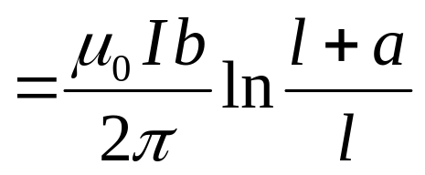




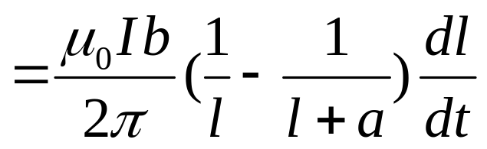



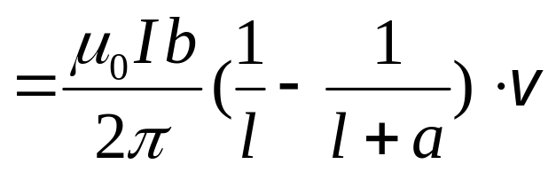
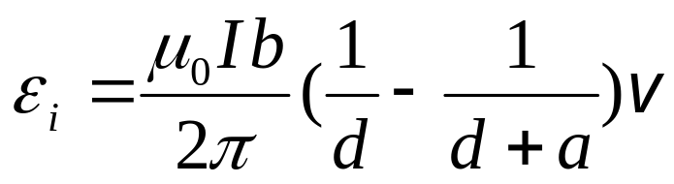
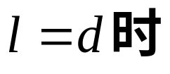
例2 如图所示，一长直导线通有电流I，在与它相距d 处有一矩形线圈ABCD，此线圈以速度v 沿垂直长直导线方向向右运动，求这时线圈中的感应电动势。
解：
v
（方向为顺时针）

Slide 12

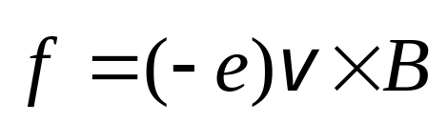

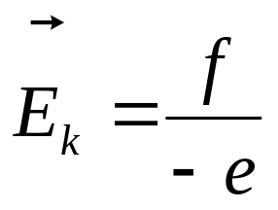
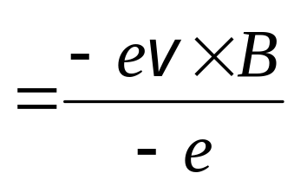
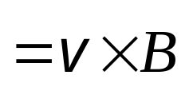
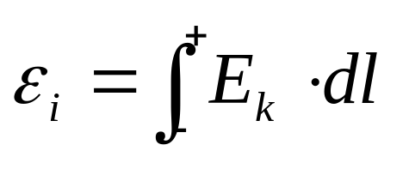
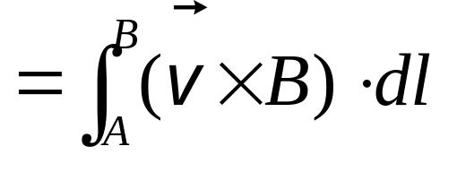
15-2 动 生 电 动 势
动生电动势
: 导体在磁场中运动而产生的
感应电动势
感生电动势
: 导体固定，磁场变化而产生的
动生电动势
×
C
×
×
×
B
×
×
×
×
×
×
×
×
I_{i}
×
×
×
×
×
×
f
由电动势的定义，此种情形非静电力是洛伦兹力。
D
A
×
×
×
×
×
×
动生电动势为：

Slide 13
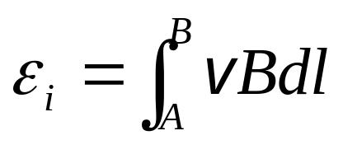




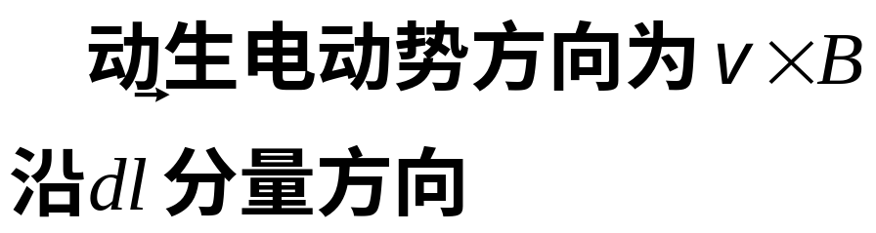

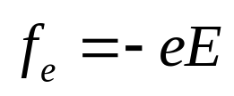
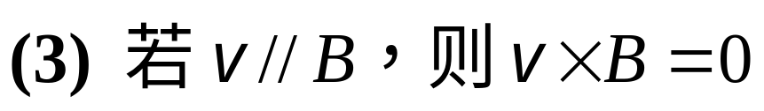
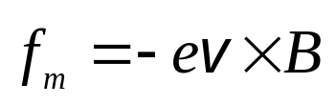
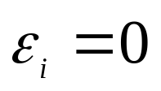
动生电动势为：
讨论
(1)
×
×
×
×
×
×
×
×
×
(2) 只有一段导体在磁场中运动，没有闭合回路
×
×
B
×
×
++
此时AB是一开路电源
×
×
×
×
v
×
×
×
×
（导体没有切割磁力线）
--
×
×
A
×
×

Slide 14


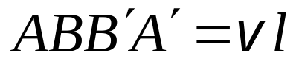
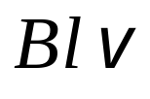
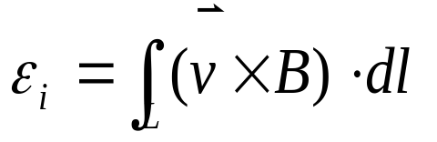
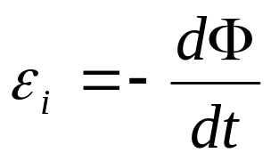
结论
1、动生电动势只存在于运动的导体上，不运动的导体没有动生电动势。
2、电动势的产生并不要求导体必须构成回路，构成回路仅是形成电流的必要条件。
3、要产生动生电动势，导体必须切割磁感线。
×
×
×
B
×
B
×
C
′ ×
导线AB在单位时间内扫过的面积为：
×
×
×
×
×
×
×
×
×
×
×
×
D
A
×
×
×
×
×
A′
×
通过这面积的磁感线数为：
动生电动势等于运动导线在单位时间内切割的磁感线条数
4.动生电动势的计算.
方法 一：
方法 二：

Slide 15


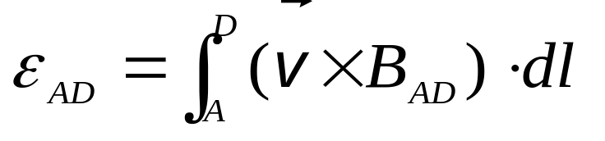
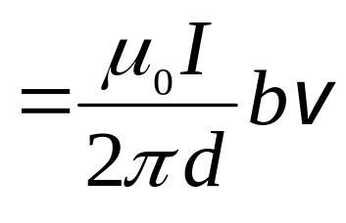




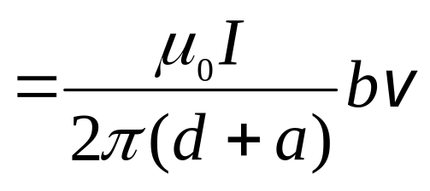
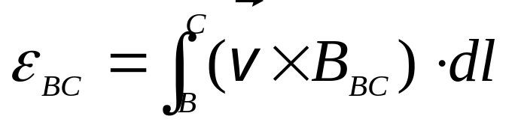

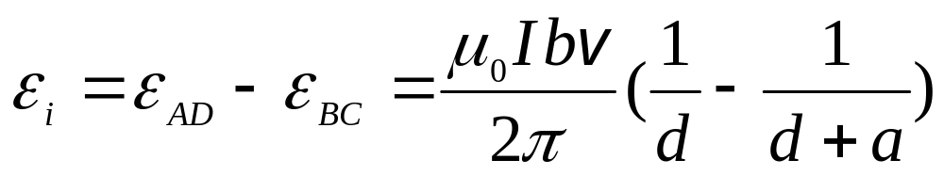
例题1 如图所示，一长直导线通有电流I，在与它相距d 处有一矩形线圈ABCD，此线圈以速度v 沿垂直长直导线方向向右运动，求这时线圈中的感应电动势。
解：此线圈AB和CD边不产生电动势，只有AD和BC边产生电动势。
v
沿顺时针方向

Slide 16
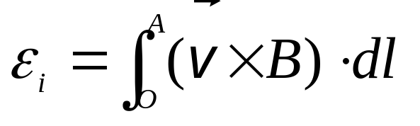



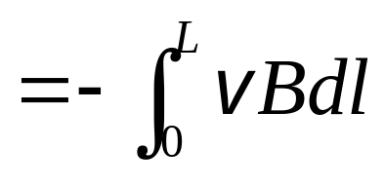
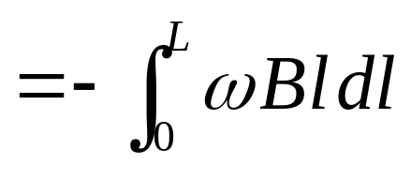
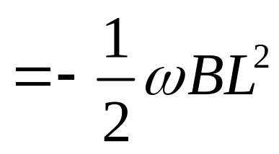

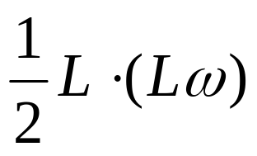

例题2 在磁感应强度为B的均匀磁场中一根长为L的导体棒OA在垂直于磁场的平面上以角速度ω 绕固定轴O旋转，求导体棒上的动生电动势。
解：在距O端为l 处取一线元dl，其速度大小为 v=lω
×
×
×
×
v
A
×
×
×
×
dl
O
×
×
×
×
×
×
×
×
导线棒在单位时间内扫过的面积为：
单位时间内切割磁力线数为：

Slide 17





【方法二】
× × × × × ×
ω
取闭合回路OABO，顺时针绕向
A
× × × × × ×
L
S
>
>
θ
× × × × × ×
O
B
× × × × × ×
× × × × × ×
< 0
动生电动势方向：A → O

Slide 18



15.3 感生电动势和感生电场
实验证明：当磁场变化时，静止导体中也出现感应电动势，
但仍是洛伦兹力充当非静电力吗？
麦克斯韦 提出：
无论有无导体或导体回路，变化的磁场都将在其周围空间产生具有闭合电场线的电场，并称此为感生电场或有旋电场。
有旋电场对回路内自由电子的作用力就是产生感生电动势的非静电力。
设E_{V} 表示有旋电场的强度，则由电动势定义：

Slide 19



感生电场与变化磁场之间的关系
讨论
(1) 感生电场是无源有旋场
静止电荷
场源
感生电场与静电场的比较
变化的磁场
(磁生电)
静电场为保守场
环流
感生电场为非保守场
静电场为有源场
通量
感生电场为无源场
(闭合电场线)

Slide 20



(2) 感生电场与磁场的变化率成左螺旋关系(楞次定律)
空间存在变化磁场
在空间存在感生电场
(3) 当问题中既有动生、又有感生电动势，则总感应电动势为

Slide 21









例1 均匀磁场被局限在半径为R的圆柱体内(如长直螺线管)，磁场随时间均匀减小的变化率为dB/dt，求圆柱体内、外涡旋电场的场强E_{V} 。
L
×
×
解：
R
×
×
×
×
r
×
×
×
×
×
×
(1) 在圆柱体内，
r < R Φ =π r²B
(2) 在圆柱体外， r > R Φ =π R²B
所激发的电场分布于整个空间。

Slide 22

计算感生电动势的方法：
——由于只有在少数情况下才能求得，这种方法用得不多。
(2) 用法拉第电磁感应定律计算：
① 求闭合线圈的感生电动势，直接用法拉第定律；
② 求一段导线的感生电动势，须作辅助线与导线形成一闭合回路，再用法拉第定律。

Slide 23

















例2 均匀磁场B被限制在半径为R的长圆柱形空间内，按dB/dt 匀速率增加，现垂直于磁场放置长l 的金属棒，求金属棒中感生电动势，并指出哪端电势高。
解：[方法一]
×
×
×
×
×
R
×
×
×
×
×
×
×
×
×
×
×
×
×
×
×
×
b 端电势高

Slide 24





[方法二] 作辅助线aOb
×
×
×
×
×
R
×
×
×
×
×
×
×
×
×
×
×
×
×
×
×
×
由于aO和bO段的感应电动势为0，所以该电动势即为ab段产生的。
方向：
b 端电势高

Slide 25

感生电场的应用
S
电子感应加速器
B
环形真空室
交变磁场
t
N
涡旋电场方向
1、洛仑兹力提供向心力；
2、感生电场使电子加速。
在T/4末将电子从加速器中引出。
100兆电子伏特的电子感应加速器使电子加速到0.999986c（c是光在真空中的速度） 。

Slide 26
涡电流的应用
闭合导体回路处在感应电场中就会产生感应电流，
整块的金属导体放在感应电场中也会产生感应电流，且在导体内自行闭合，故称为涡流。
涡流线
金属料块
高频
交流电
高频
交流电
~
~
电磁感应炉
高频感应冶金炉

Slide 27

电磁灶

Slide 28

阻尼摆

Slide 29


一、互感现象、互感系数、互感电动势
15-4&5 自感和互感
由于一个线圈中的电流发生变化而在其邻近线圈上引起感应电流的现象称为互感现象，在互感现象中产生的电动势为互感电动势。
设由I₁产生的、通过线圈2的磁通量为 Φ ₂₁，由I₂产生的、通过线圈1的磁通量为Φ ₁₂ 则
I₁
I₂

Slide 30




比例系数M₂₁和M₁₂与两个线圈的几何形状、相对位置及周围的磁介质有关。且 M₂₁=M₁₂=M 称为两个线圈的互感系数。
互感系数在数值上等于其中一个线圈中的电流为 1个单位时通过另一个线圈的磁通量。
当I₁变化时，在线圈2中引起的互感电动势为
当I₂变化时，在线圈1中引起的互感电动势为
互感的应用：
变压器、感应圈

Slide 31



例题1 一长直螺线管,单位长度上的匝数为n，有一半径为r的圆环放在螺线管内，环平面与管轴垂直，求螺线管与圆环的互感系数。
解：设螺线管中通有电流I，则管内的磁感应强度
通过圆环的磁通量为
由定义得互感系数为
思考：若圆环在螺线管外，互感系数如何？

Slide 32







问：下列几种情况互感是否变化？
1）线框平行直导线移动；
2）线框垂直于直导线移动；
3）线框绕 OC 轴转动；
4）直导线中电流变化。
O
C

Slide 33







二、自感现象、自感系数、自感电动势
当一个回路中的电流随时间变化时，穿过回路本身的磁通量也发生变化，在回路中产生电动势，这种现象叫自感现象，所产生电动势叫自感电动势 。
K 闭合，B₂一下达到正常亮度，B₁逐渐变亮；K 断开，电灯突然变得更亮，然后熄灭。

Slide 34








线圈电流变化
穿过自身磁通变化
在线圈中产生感应电动势
1、自感系数：
当
—— 自感电动势遵从法拉第定律
根据毕—萨定律,穿过线圈自身的磁通量Φ与电流 I 成正比
L
——自感系数
L 是比例系数，仅与回路本身的形状、大小尺寸及周围磁介质有关，称为回路的自感系数。

Slide 35




2.自感电动势
自感电动势
若回路周围不存在铁磁质, 且回路大小、形状及周围磁介质分布不变
说明：
(1) 负号：楞次定律的数学表述
(2) 自感具有使回路电流保持不变的性质
——电磁惯性
(3) L 与线圈的形状、大小、匝数、以及周围磁介质的分布情况有关。若回路周围不存在铁磁质, 与 I 无关
(4) L 的单位：亨利，用H表示

Slide 36







例题2 长直螺线管的长度为l、截面积为S总匝数为N，管内充满磁导率为μ的均匀磁介质，求其自感。
解：长直螺线管内部的磁感应强度为
通过螺线管的总磁通量为
可见，L 与线圈的体积成正比，与单位长度上匝数的平方成正比，与介质的磁导率成正比。

Slide 37




例题3 有一同轴电缆，由半径为a和b的同轴长圆筒组成，电流I 由内筒一端流入，经外筒的另一端流出，两筒间充满磁导率为μ的均匀介质，求单位长度同轴电缆的自感系数。
解：由安培环路定律可以证明磁场只存在于两筒之间，距轴为r (a<r<b)处的磁感应强度为
b
a
I
h
考虑长为h的一段电缆，选面积元 dS = hdr，穿过长为h宽为(b－a)的长方形的磁通量为
dS

Slide 38


由自感的定义，长为h的电缆自感系数为
单位长度电缆自感系数为
L只决定于自身的结构和磁介质的磁导率，与回路中电流无关。
由定义式求自感的步骤：
① 设回路中通有电流I，求出电流激发的磁感应强度B；
② 计算出通过回路的全磁通量Φ ；
③ 根据定义式求出自感。

Slide 39




例3：一个铁芯上同时绕有两个相同的线圈，初级线圈的自感系数 ，次级线圈的自感系数为 ，设两线圈通电时，各自产生的磁通量全部穿过两个线圈。
求（1）两线圈的互感系数。
（2）若初级线圈中通入变化电流 ，次级线圈断开，则次级线圈的感应电动势
L₂

Slide 40










解（1）
解（2）

Slide 41







例4：在一个中空的圆柱面上紧密地绕有两个完全相同的线圈 、 和 、 ，已知每个线圈的自感系数均为0.05H。
（1）若 、 两端相接， 、 接入电路，则整个线圈的自感L=？
解：两个线圈中的电流等值反向。

Slide 42





（2）若 、 两端相接， 、 接入电路，则整个线圈的自感L=？
解：如此连接，相当于两个线圈串联。总磁通量

Slide 43

（3）若 、 相连，又 、 相连，再以此两端接入电路，则整个线圈的自感L=？
解：相当于一个线圈

Slide 44
15-6 磁场的能量
一、磁能的来源
L
R
电流建立过程 磁场储存能量
ε
K
1
稳态时：电源作功 = 焦耳热
2
由2→1 电路接通
结论：电源提供的一部分
能量储存在线圈的磁场内
I 增加：电源作功 = 反抗ε_{L}作功+焦耳热
电源作功 > 焦耳热
有能量储存
由1→2 电路断开
I 减小：电源作功+ε_{L}作功 = 焦耳热
电源作功< 焦耳热
有能量放出

Slide 45





二、磁场能量
L
R
K 接通1时，讨论 t -t +dt 时间
ε
K
1
2
乘Idt
电源作功
磁能
焦耳热

Slide 46












以螺线管为例
三 磁能密度
磁场能量密度为：
电场能量密度
磁场的能量为：
V 是磁场分布的整个空间。

Slide 47







自感储能与电容储能比较
自感线圈也是一个储能元件，自感系数反映线圈储能的本领
磁场能量密度与电场能量密度公式的比较
dV
w
V
在有限区域内
磁场能量公式与电场能量公式具有完全对称的形式!

Slide 48
谢 谢 大 家 ！

